Slide 1

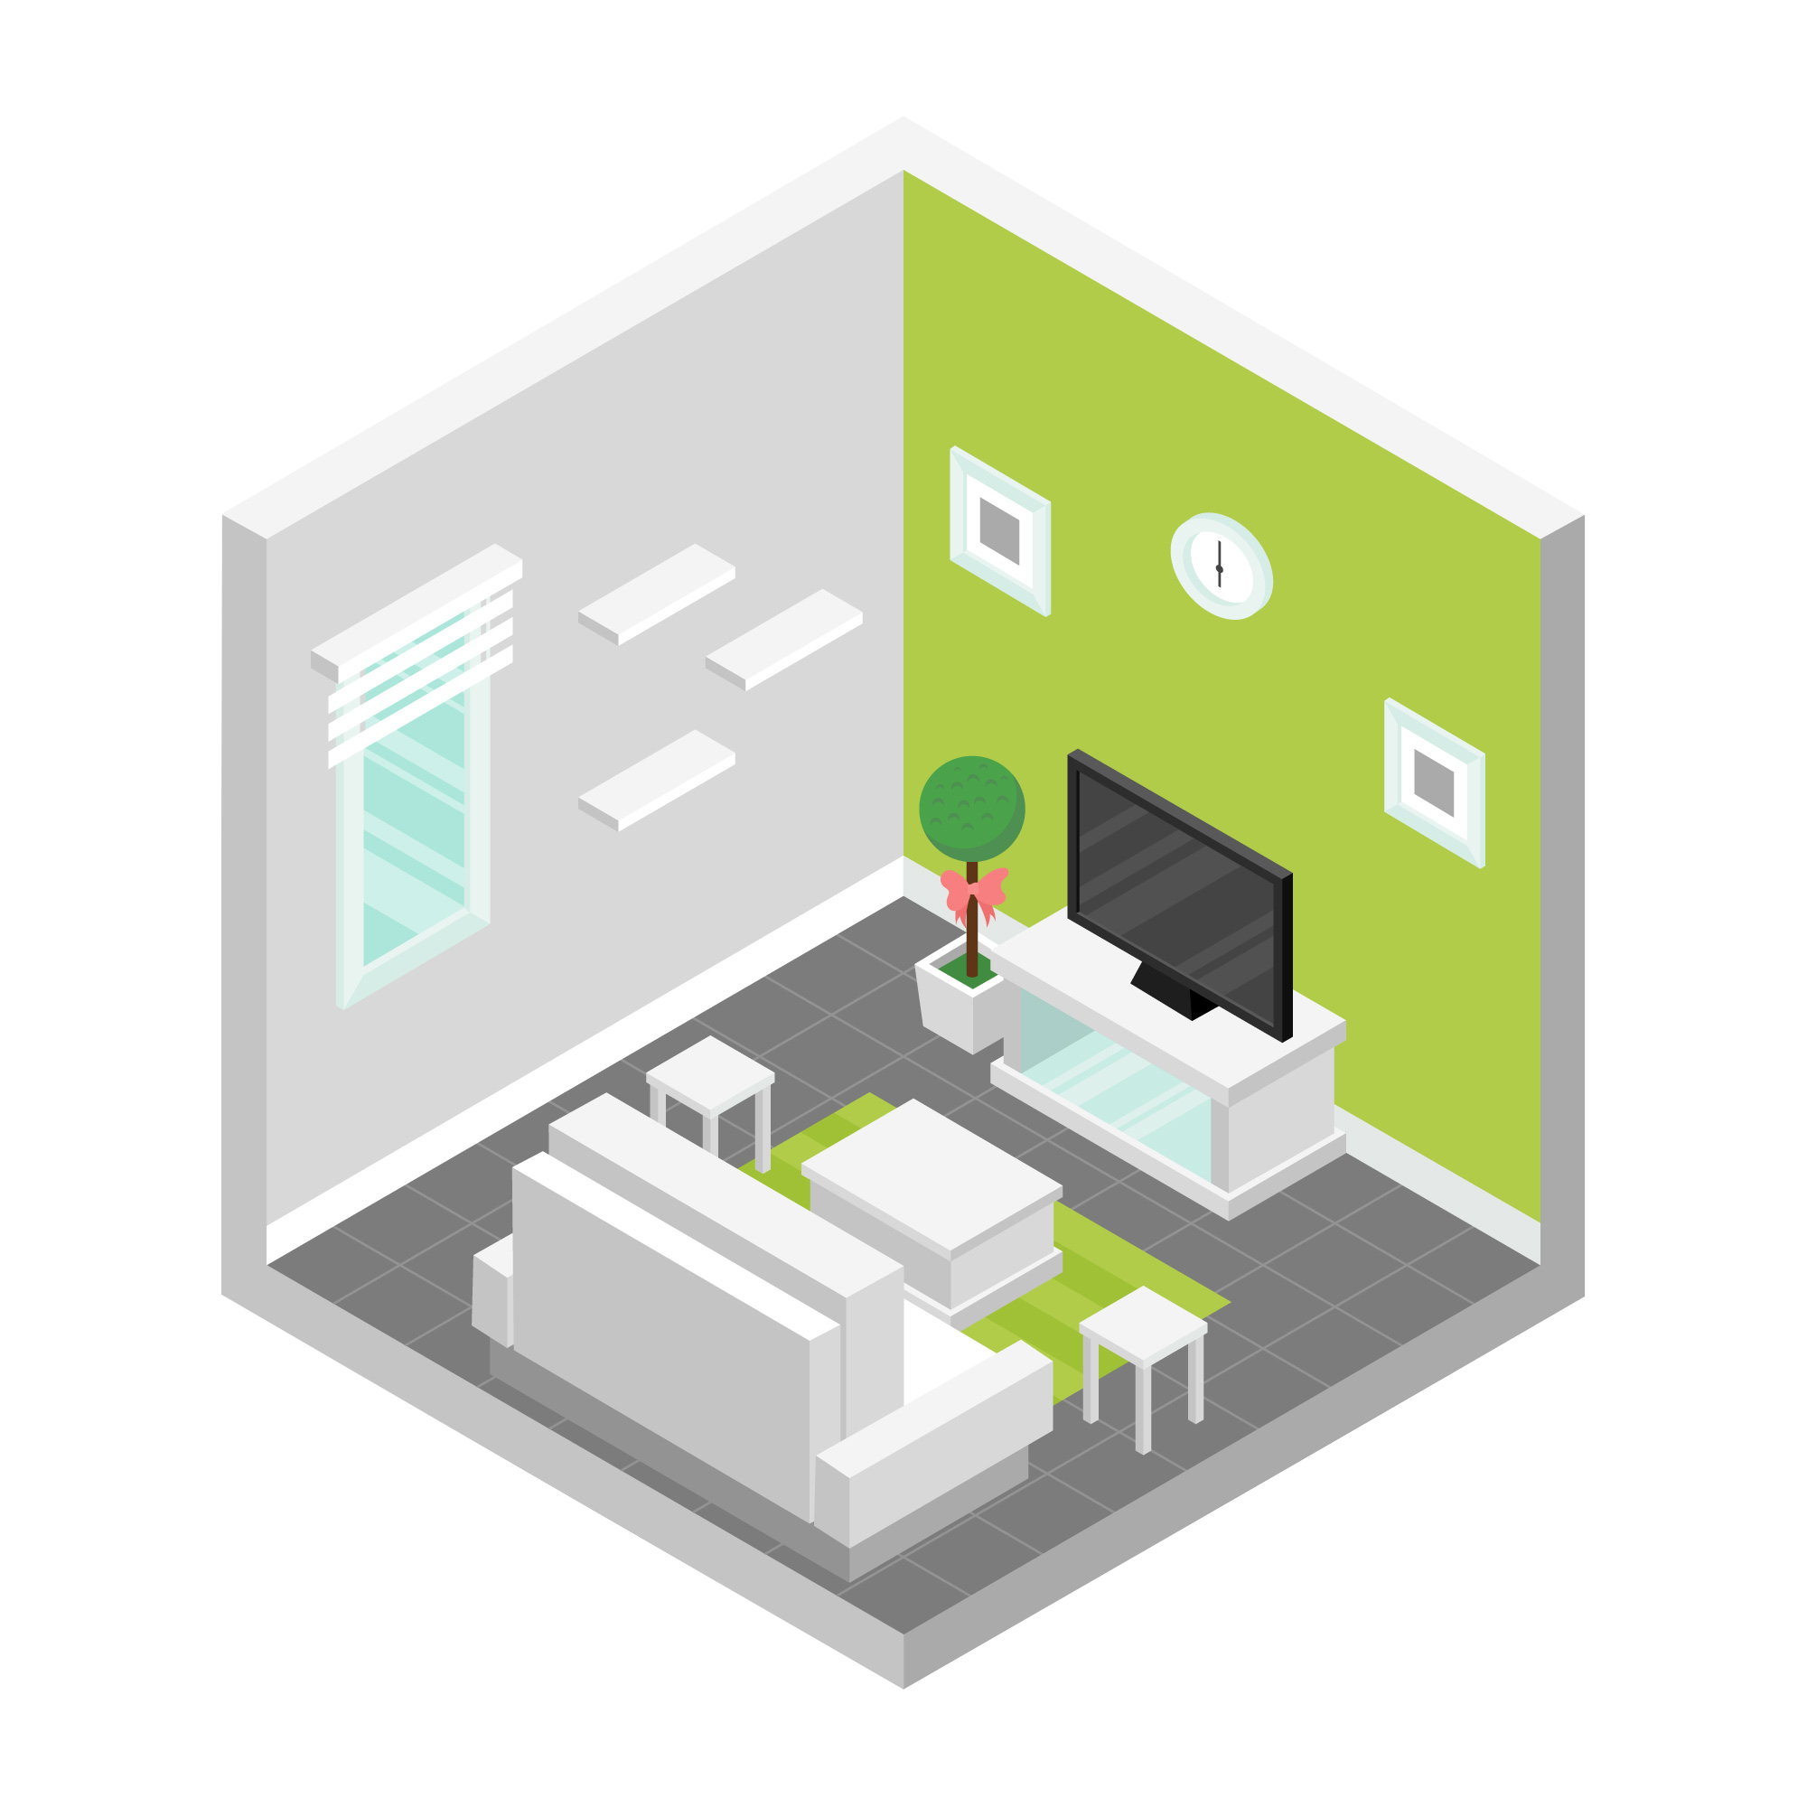





서울시….. 현대 아파트 도면
InnerBase
검색 :
2D
3D
선택
가구
벽지
?
바닥재
클릭 후 드래그 : 둘러보기
우클릭 : 이동
확대 / 축소
제품 왼쪽 클릭 -> 제품 위치 이동
제품 오른쪽 클릭 -> 기능 메뉴(회전하기, 제품 정보 보기)

Slide 2
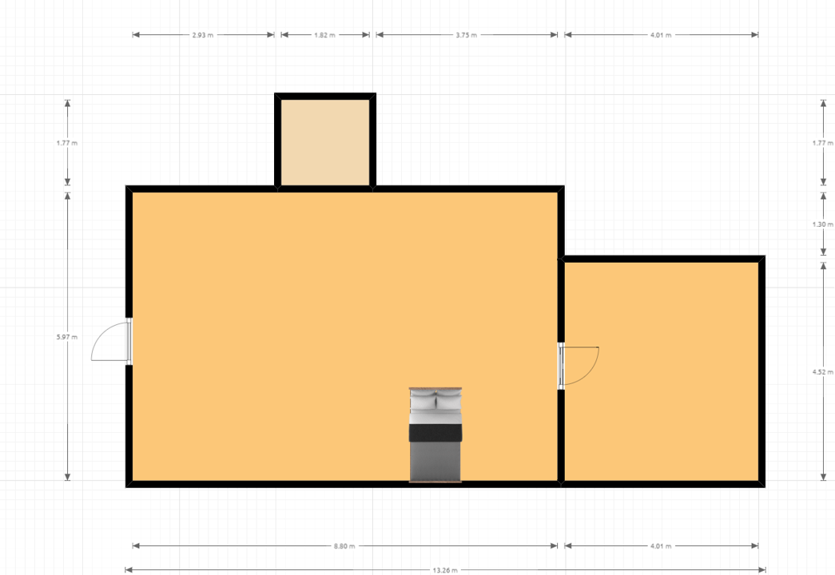

서울시….. 현대 아파트 도면
InnerBase
닫기
가구
2D
3D
방그리기
벽기리기
문
창
벽지
?
클릭 후 드래그 : 둘러보기
우클릭 : 이동
확대 / 축소
제품 왼쪽 클릭 -> 제품 위치 이동
제품 오른쪽 클릭 -> 기능 메뉴(회전하기, 제품 정보 보기)

Slide 3







